Slide 1
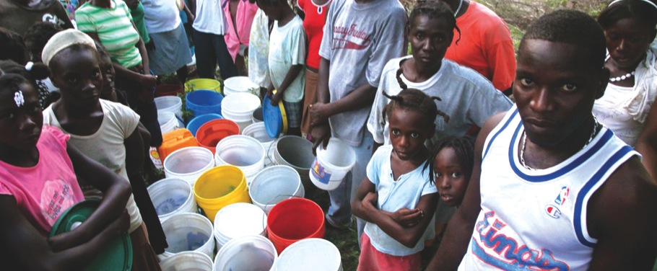

Kolera
KREYOL
FÒMASYON AJAN KOMINOTE

Slide 2
Kisa kolera a ye?

Slide 3
Vomisman
Siy ak sentòm kolera
Dyare tankou dlo diri

Slide 4
Moun ki pi riske trape

Slide 5
Lave men nou
Kòman pou nou evite pran kolera
Trete dlo yo
Fè manje ak anpil swen
Fè bezwen noun an latrin

Slide 6
Lave men
Kòman pou nou fè yon sachè sewòm oral
3 Boutèy Ti Kola +1 sachè
2 Boutèy Gran Manje
+ 1 sachè

Slide 7
Lave men
Ki jan pou w prepare sewòm oral la lakay ou?
3 Boutèy Ti Kola + Sik + Sèl
2 Boutèy Gran Manje
+ Sik + Sèl

Slide 8
Bay sewòm ti gout pa ti gout
Ki jan pou w sèvi ak sewòm oral
Kontinye bay sewòm nan pandan w sou wout pou w al nan sant kolera a

Slide 9
Ede moun ki gen kolera nan STK
Sant trètman Kolera yo (STK)
Swen espesyal nan STK yo

Slide 10
Bouyi dlo a pou w tretre l
Trèman dlo
Trete dlo a ak dlo javèl oubyen ak pwodwi pou trete dlo

Slide 11
Men k ap lave

Slide 12
Lave men
Ki lè pou w lave men w
Anvan w manje oubyen bay
timoun manje
Anvan w fè manje
Anvan ak apre ou fin manyen timoun

Slide 13
Lave men
Ki lè pou w lave men w
Lè w sot nan douch oubyen nan twalèt
Lè w sot deyò epi w rantre
Lè w sot kenbe lajan oubyen telefòn
Apre w fin touche yon moun ki gen dyare ak vomisman
Lè w fin manyen oswa pran swen yon moun ki malad

Slide 14
Mouye men w epi pase savon
6 etap sou jan pou w lave men w
Fwote men w ak anba zong ou
Fwote do men w
Fwote toulède plat men w ansanm
Rense
Seche l byen seche

Slide 15
PuR®
PuR®
10 Lit dlo + 1 sachè PurR®
Vire l pandan 5 minit
Kite dlo a poze pandan
5 minit
koule l nan yon rad pwòp epi kouvri l
Ret tann 20 minit

Slide 16
Akwatab®
Akwatab®
1 Akwatab® + dlo
Ret tann 30 minit

Slide 17
Klowòks
Klowòks
5 gout Klowòks + 1 galon dlo
Ret tann 30 minit

Slide 18
Itilize veso ki an sekirite
Byen konsève dlo trete yo
Lave veso a

Slide 19
Lè w fin netwaye daypè
Prevwa kolera nan kay la: Lave men
Lè w fin netwaye kay ou
Anvan w manyen manje oubyen fè manje
Lè w sot jete fatra

Slide 20
Byen kwit manje a
Prevwa kolera nan kay la: Ijyèn manje yo
Byen kwit bèt lanmè yo
Lave epi kale legim yo
Mete manje yo nan veso
ki kouvri

Slide 21
Lave asyèt ak dlo javèl oubyen savon
Prevwa kolera nan kay la: Netwayaj
Netwaye kote ou fè manje a

Slide 22
Jete poupou ak vomisman yo nan latrin
Prevwa kolera nan kay la: Lè w ap jete fatra
Netwaye latrin ak Bokit yo

Slide 23
Netwaye rad yo ak kabann yo
Netwayaj lè moun te gen kolera
Mete rad yo ak kabann yo nan solèy

Slide 24
Itilize latrin
Jete fatra nan kominote a
Fouye twou met poupou yo nan distans yon mèt kote ki gen dlo

Slide 25
Lè yon moun fin mouri ak kolera

Slide 26
Antèman an

Slide 27
Sipòte moun ki gen kolera
Kombat imilyasyon ak mal palan sou kolera
Pran swen moun ki gen kolera

Slide 28
Lave men anvan w manje
Proteje lavi w
Lave men w lè w sot nan douch ak nan twalèt
Lave men anvan w manyen timoun
Lave men w lè w fin pran swen yon moun ki malad

Slide 29
Lave epi kale fri ak legim yo
Proteje lavi w
Itilize latrin
Kouvri manje ak sa n ap bwè
Pa bwè dlo ki pa trete

Slide 30
Mèsi anpil pou patisipasyon w!

